Slide 1

電腦程式及作業制度比對
查核報告
總管理處資訊部
2017年9月25日

Slide 2
報告內容
壹、程式制度文件查核關聯圖………P3 ~P4
貳、查核案例說明……………………P5 ~P8
參、查核進度及結果統計……………P9~P10
肆、收付款覆核機制查核情形………P11~P14
P<number>

Slide 3
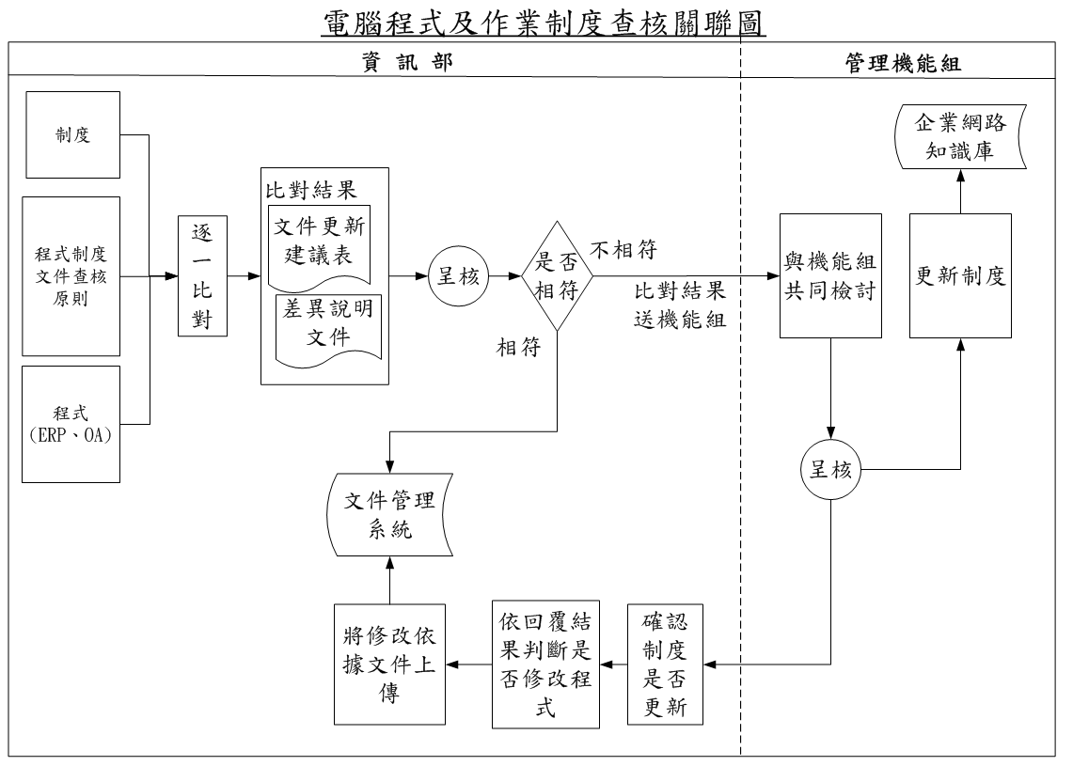
壹、程式制度文件查核關聯圖
P<number>

Slide 4
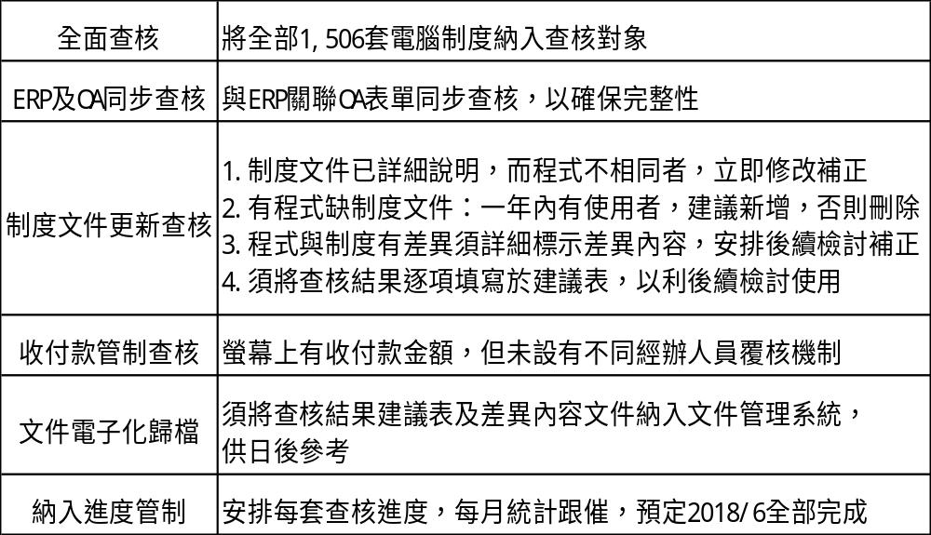
程式制度文件查核原則
P<number>

Slide 5
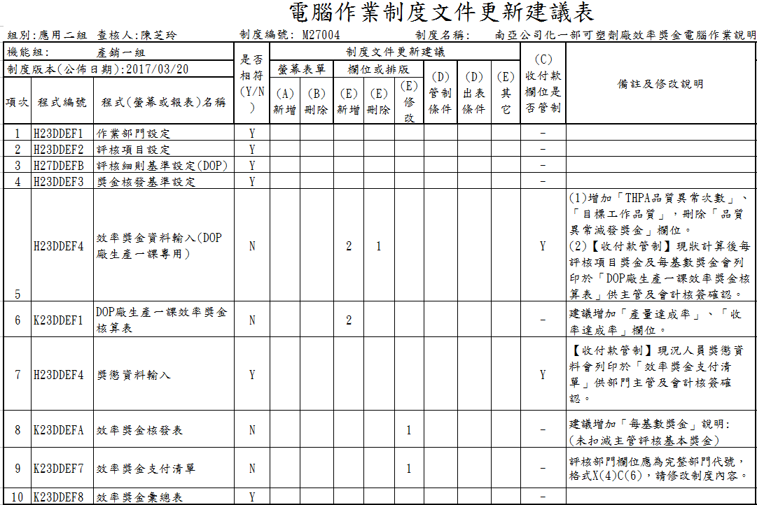
貳、查核案例說明
南亞化一部可塑劑廠效獎作業:
查核共計10項，建議機能組修改5項:
1.排版、欄位、長度、說明等修改建議:4項
2.收付款管制 :1項
P<number>

Slide 6
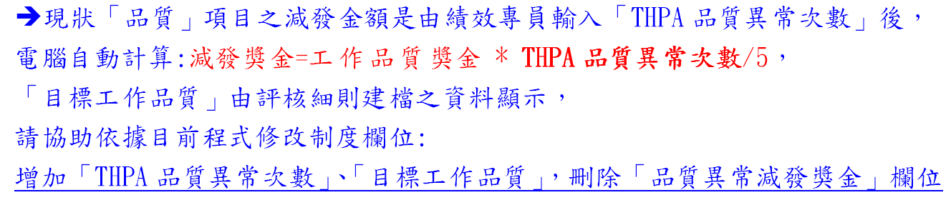
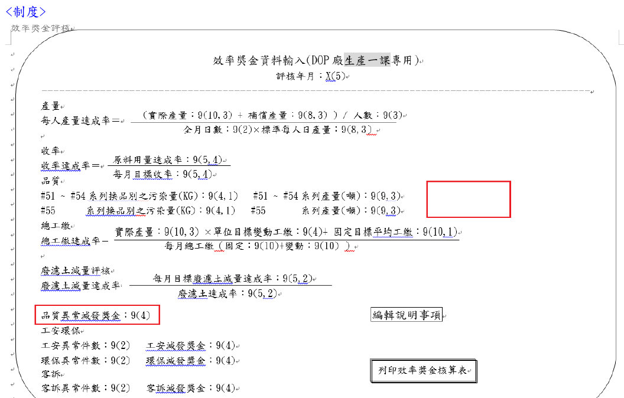
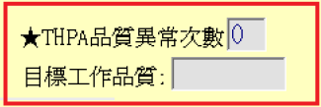
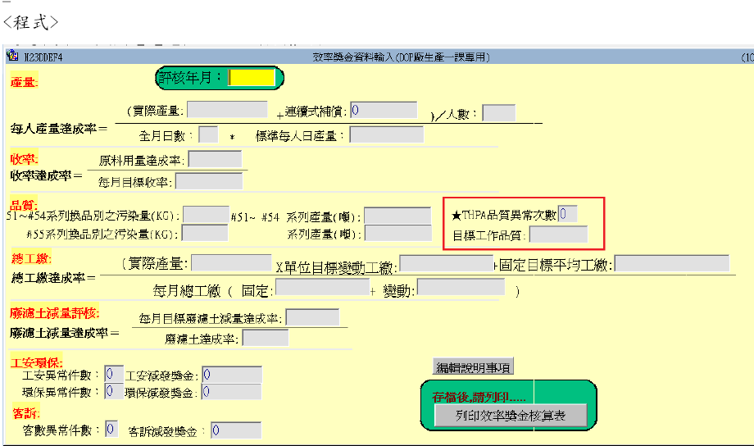
案例:建議修訂制度文件(一)
(制度)
品質異常減發獎金:9(4)
(程式)
P<number>

Slide 7


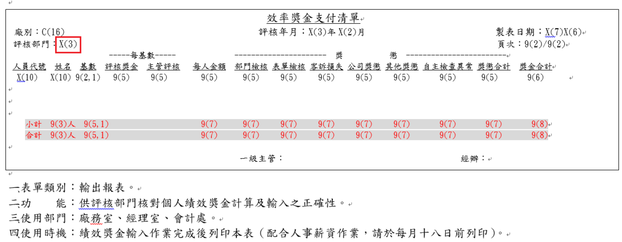
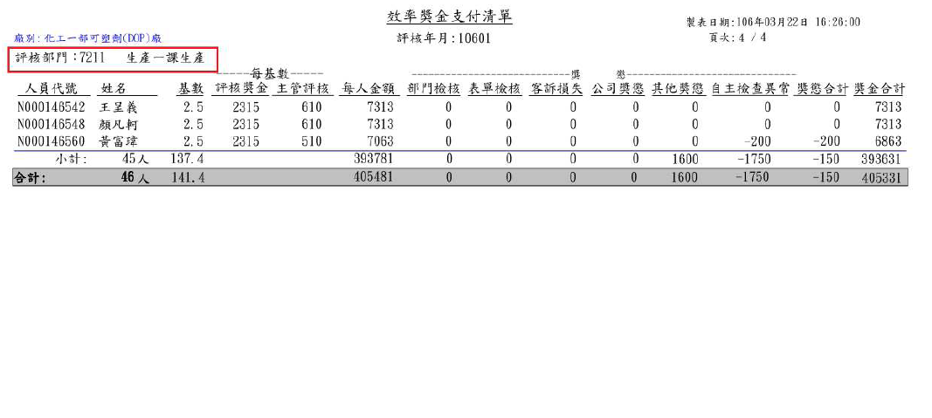
案例:建議修訂制度文件(二)
(制度)
(程式)
P<number>

Slide 8
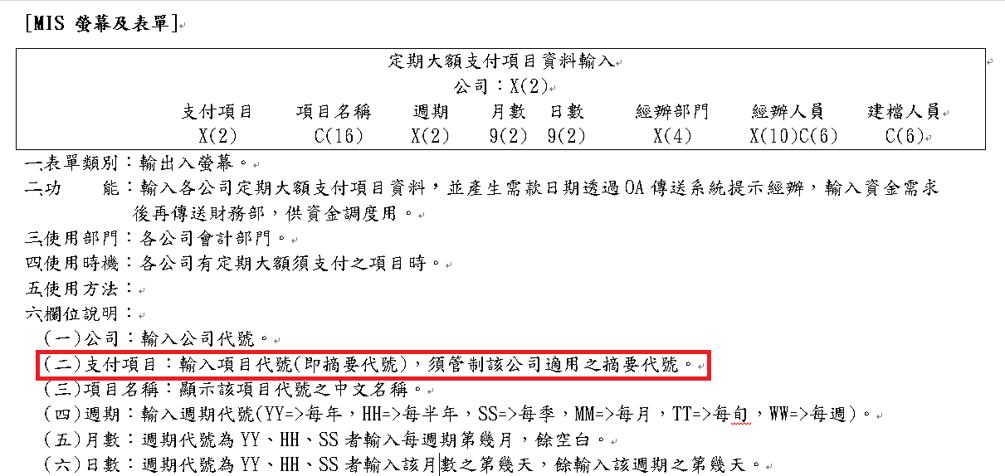
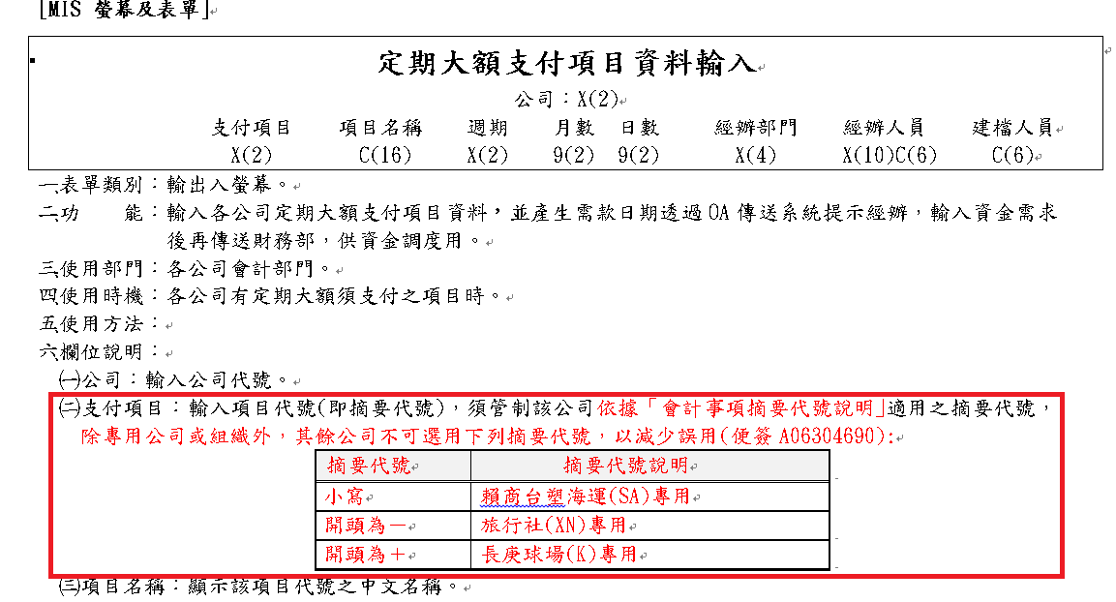
案例:建議修訂管制條件
(二)支付項目：輸入項目代號(即摘要代號)，須管制該公
司依據「會計事項摘要代號說明」適用之摘要代號，除專
用公司或組織外，其餘公司不可選用下列摘要代號，以減
少誤用(便簽A06304690)：
「資金調度電腦作業」之定期大額支付項目資料輸入螢幕→制度未說明「支付項目」欄位如何管制。
摘要代號 | 摘要代號說明
英文小寫 | 賴商台塑海運(SA)專用
開頭為- | 旅行社(XN)專用
開頭為+ | 長庚球場(K)專用
(二)支付項目：輸入項目代號(即摘要代號)，須管制該公司適用之摘要代號。
(改善前制度)
(改善後制度)
P<number>

Slide 9
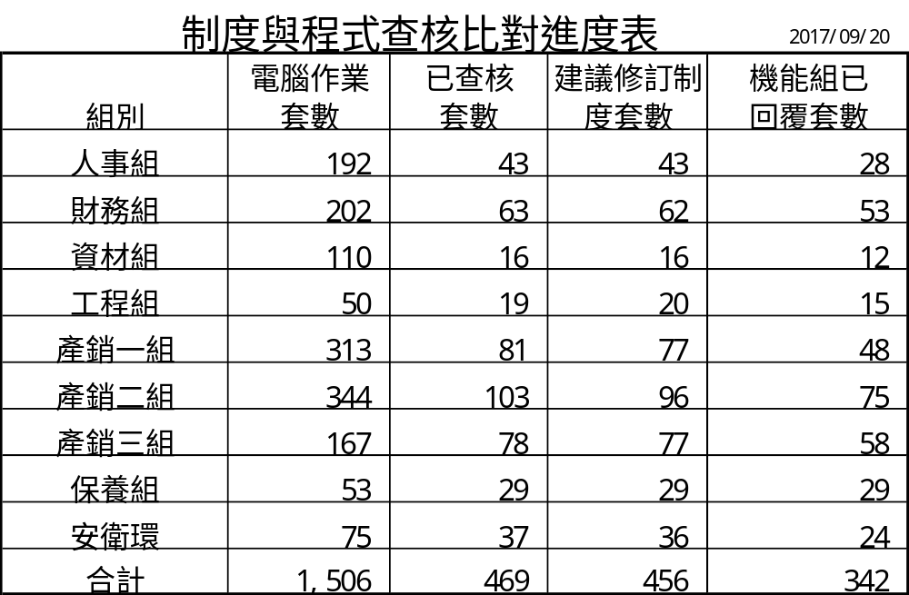
參、查核進度及結果統計(一)
P<number>

Slide 10
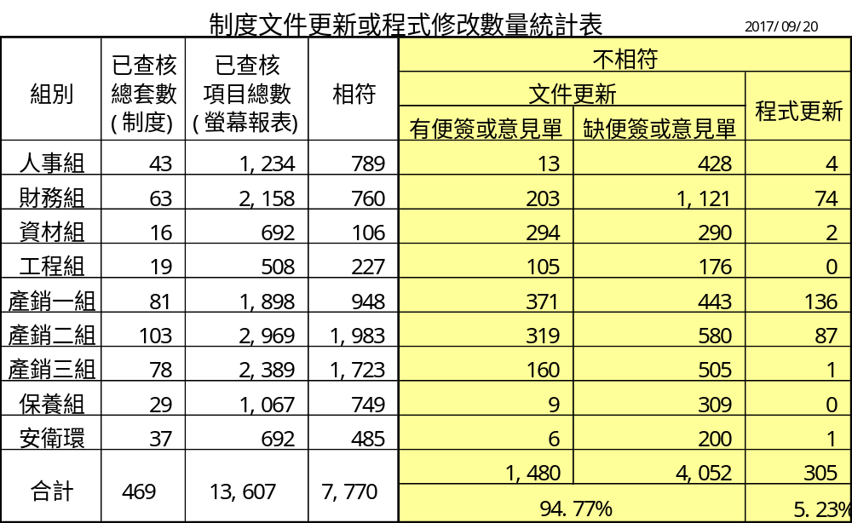
參、查核進度及結果統計(二)
P<number>

Slide 11
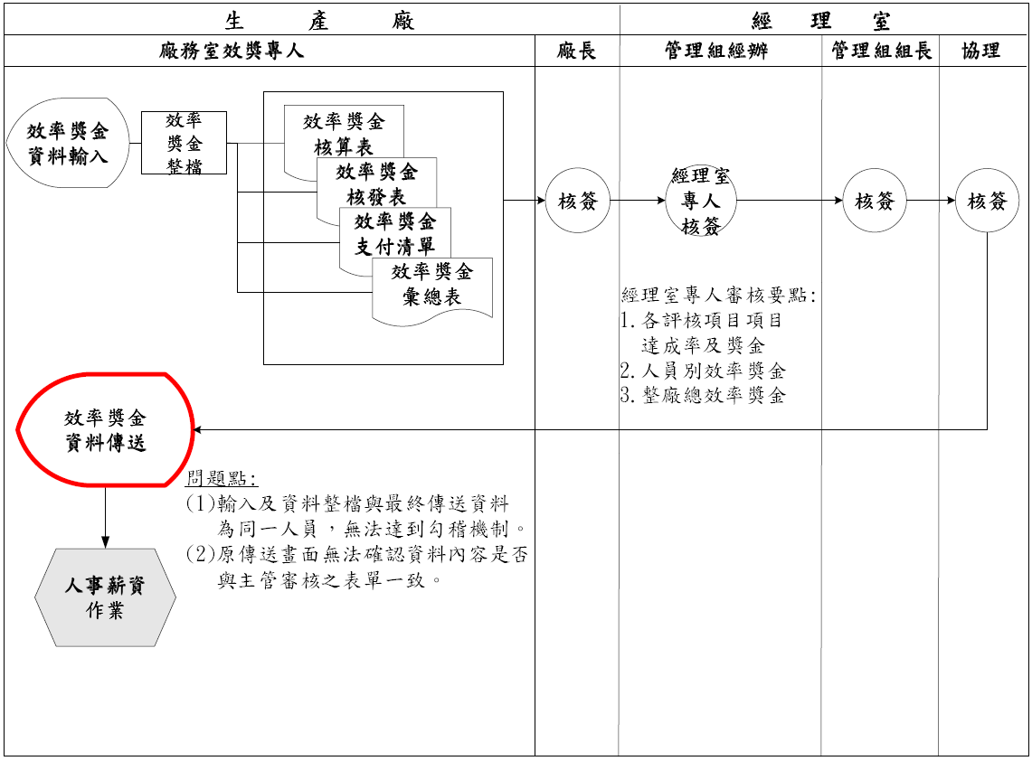
肆、收付款覆核機制查核情形(一)
案例:南亞化一部生產廠效率獎金作業事務流程圖(改善前)
問題點:
(1)效獎資料輸入與覆核傳送，皆為廠務室效獎專人，
無法達到勾稽功能
(2)現有覆核畫面無顯示金額欄位，無法確保效獎金額
與主管核簽表單內容一致
P<number>

Slide 12
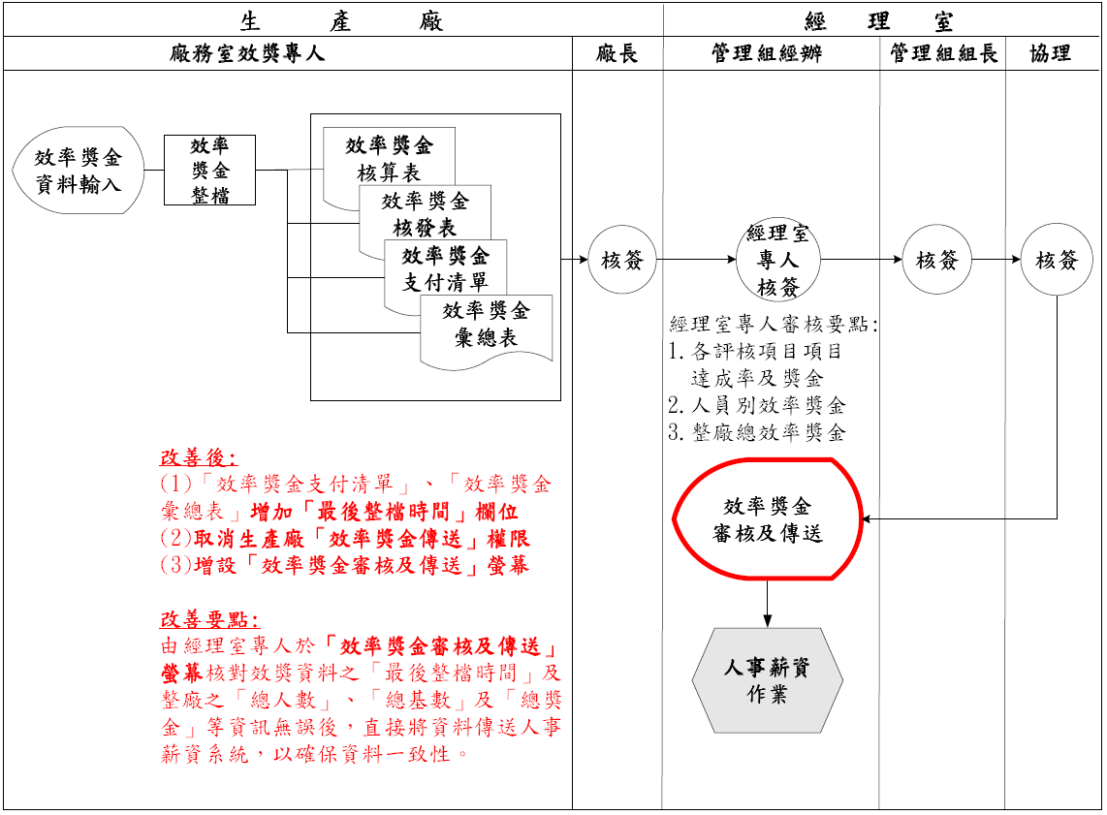
肆、收付款覆核機制查核情形(二)
案例:南亞化一部生產廠效率獎金作業事務流程圖(改善後)
改善要點:
(1)將覆核傳送權限改由經理室專人執行
，達到勾稽目的
(2)上述覆核螢幕增加效獎金額顯示，
供核對核發金額，確保與主管核簽
表單內容一致
P<number>

Slide 13
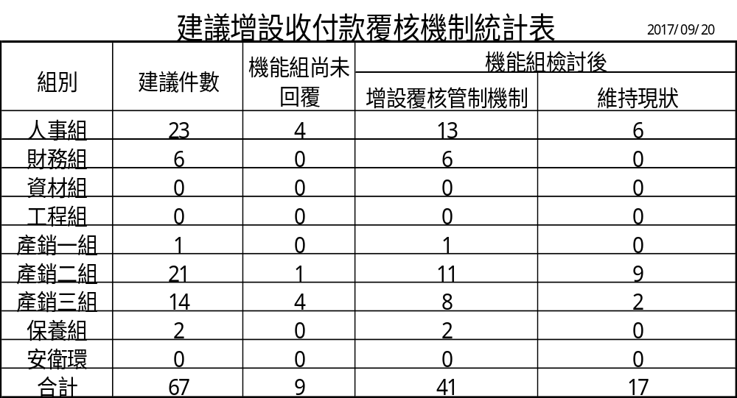
肆、收付款覆核機制查核情形(三)
P<number>

Slide 14
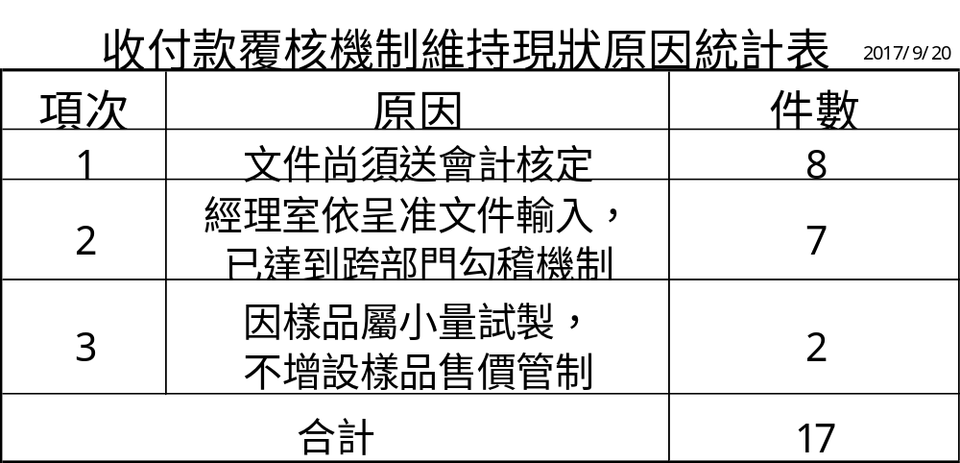
肆、收付款覆核機制查核情形(四)
P<number>

Slide 15
報告完畢

Slide 17
附 件

Slide 18
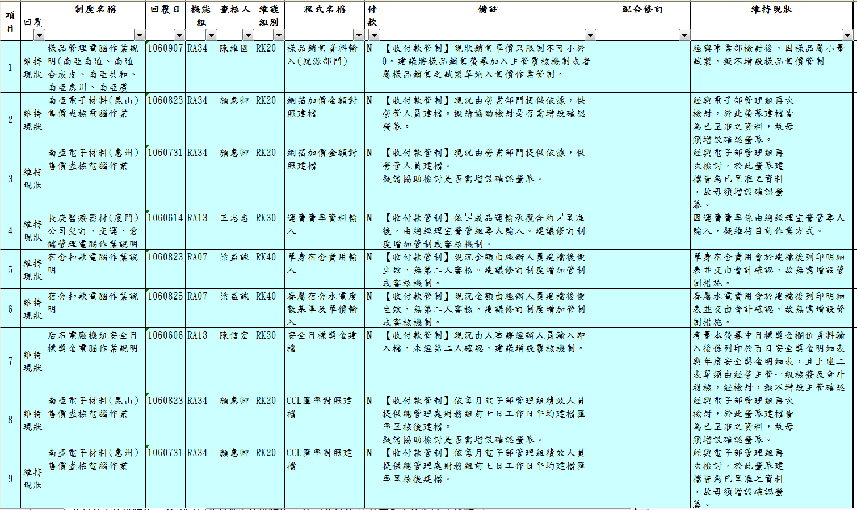
附件:增設收付款覆核管制機制(維持現狀)(一)

Slide 19
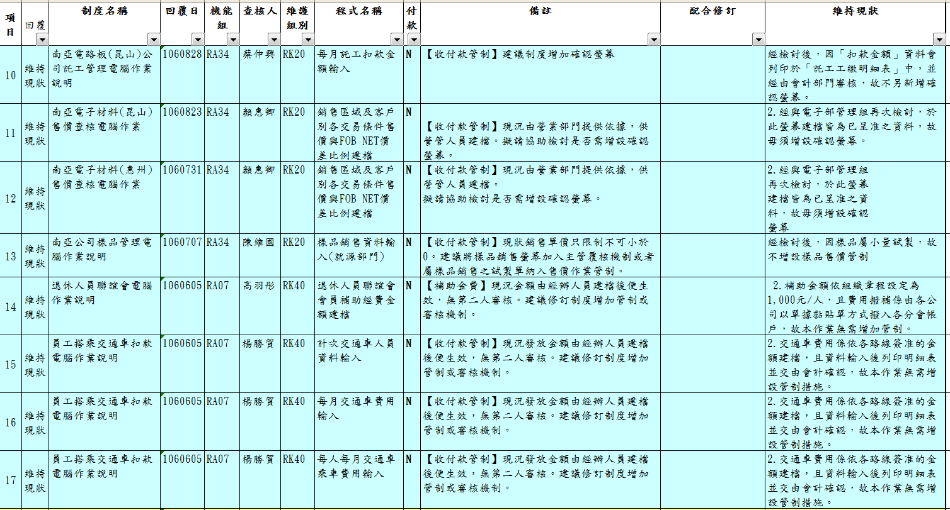
附件:增設收付款覆核管制機制(維持現狀)(二)

